Slide 1

Social Media
Armin Schneider

Slide 2
Inhalt
Was ist Social Media
Wie benutzt wir Social Media
Welche Auswirkungen hat Social Media

Slide 3
Was bedeutet “Social Media”?
•Über das Internet zu vernetzen
•Informationsaustausch
•Zwei oder mehrere Personen

Slide 4



Beispiele

Slide 5
Instagram & Facebook
Fotos Hochladen
Mit Freunden schreiben
Bilder liken und teilen

Slide 6

Wofür benutzen wir “Social Media”
Bestätigung

Slide 7
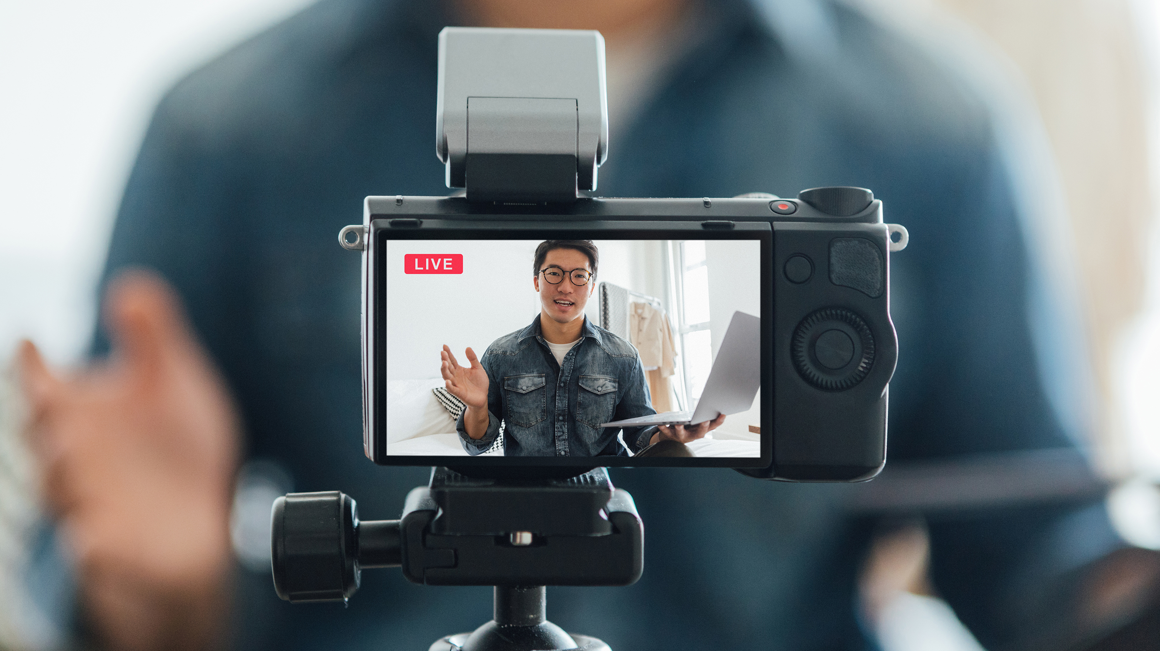
Welche Auswirkungen hat das?

Slide 8

Meine Meinung

